Slide 1
Chapter 3
类关系

Slide 2
定义类
类存在的理由
  有两个或两个以上的特殊类
  需要用它创建对象实例
  有助于软件复用

Slide 3
类关系
类关系指类间的合作关系
  类的成员可以引用其它对象或方法
  类关系主要利用对象来建立类间的关系
    Generalization (泛化)
    Association (关联)
      Dependency (依赖)
      Aggregation(聚合)
      Composition(组合)

Slide 4
分类关系--泛化关系
泛化关系（Gereralization）: Is-a
  如果类A具有类B的全部属性和全部操作,而且还具有自己特有的一些属性或操作,则A叫B的特殊类,B叫做A的一般类,A与B之间的关系称为泛化关系.
  如果类A的全部对象都是类B的对象,且类B中存在不属于类A的对象,则A是B的特殊类,B是A的一般类,A与B之间的关系称为泛化关系.
继承是Is-a关系

Slide 5
识别泛化
按常识考虑事物的分类
利用泛化的定义
  两个类
    集合包含
    特征包含
看两个类的对象之间是否有“是一个”关系
考察类的属性与功能
考虑领域范围内的复用

Slide 6
Think:
请画出以下类的泛化关系:
  ● 学生
  ● 博士生
  ● 博士
  ● 博士后
  ● 教师
  ● 人员

Slide 7
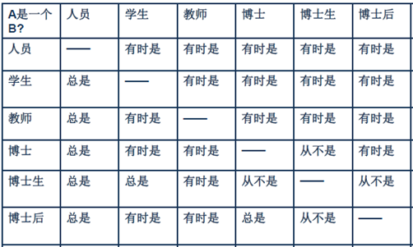

泛化关系
人员
学生
教师
博士
博士生
博士后

Slide 8
使用关系(行为依赖)--依赖关系
依赖关系（Dependency）
  某类的设计与实现需要依赖其它类
  例如：Client类的方法参数或返回值要使用Server类的对象
  Server类不是Client类的成员对象，Client类的成员方法getX()使用Server对象为参数。
  当Server类更改时，Client类也需要跟着修改
    Server类为独立类（Independent Class）。
    Client类为相依类（Dependent Class）。

Slide 9
静态联系--关联关系
关联关系（Associations）
  描述了引用类的实例的元组的集合。
  两个类之间可以存在多个关联
  两个类的地位相等，相互知道另一个类存在。
    例如：
      业务员与订单的关系。
      作者与书的关系。
      学生与课程的关系。
      n: 0…*
      m: 0…*
-order: Order
-salesman: Salesman
n
m

Slide 10
关联关系实现
引用其它对象，其类声明如下：
  class Salesman {
  ……
  private Order order;
  }
  class Order {
  ……
  private Salesman salesman;
  }

Slide 11
可导航的关联关系
可导航的关联关系（Navigable Associations）
  拥有方向性的关联关系，两个类中只有一个类可以操作另一个类。
  导航性限制了关联上的访问方向
  双向的导航不必画箭头
  例如：
    只能从Customer客戶类查询Order订单资料
  class Customer
  {
  private Order order;
  }
  class Order { …… }
-order: Order

Slide 12
一对多关系
-itsItem:OrderItem[]
关联关系是1个类对多个类
例如：
  Order订单拥有0~5个OrderItem商品。
  公司拥有多位员工
  class Order {
  private OrderItem[] itsItem = new OrderItem[5];
  public void addItem(OrderItem item) { }
  }
  class OrderItem { …… }

Slide 13
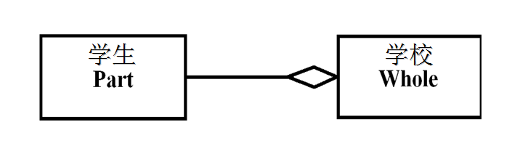
构成关系--聚合关系
聚合关系Aggregation：一种关系较强的关联关系，
  整体和部件（Whole-Part）关系
  使用空菱形的实线从部件指向整体
  学校有0到多个学生，一个学生可以注册多个学校

Slide 14
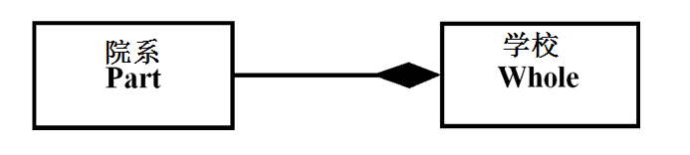
组合关系
最强的类关系contains-a
  聚合的一种形式，其部分和整体之间具有很强的“属于”关系，并且它们的生存期是一致的。这种聚集末端的多重性不能超过1。
  专属部件与整体的关系，使用实心菱形的实线从部件指向整体
  学校有多个院系，院系一定属于学校

Slide 15
Has-a与Part-of关系
Part-of关系：指该类是其它类的一部分
Has-a关系：相反于Part-of关系，指拥有其他类

Slide 16
组合与聚合
不同
  组合关系的部件只使用在单一整体
    如果整体不存在，组合关系的部件也不存在
    例如:
      没有学校，就没有院系
      没有学校，学生还存在

Slide 17
组合与 继承
组合: 合成新对象
  将多个对象组合成一个新的对象
继承: 继承某对象的功能，并可以增加新功能
  直接加一个新名称的功能
  重写(Overiding)已有功能
组合目的在重复使用代码
  将现有的代码重组
继承目的在重用接口
  延伸现有的代码，增加新功能
  对base class修改会影响derived class

Slide 18
以上关系所表现的强弱程度依次为：
  组合>聚合>关联>依赖

Slide 19
类图的生成过程
识别泛化
关系
识别整体/部分
识别关联
特征层次
识别属性
识别服务
类层次
识别类

